Slide 1
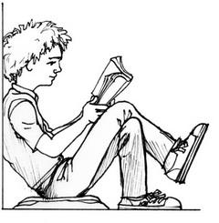
«Читать –это еще ничего не значит, что читать и как понимать прочитанное –вот в чем главное» К. Д. Ушинский
„Читается трояким образом: первое, читать и не понимать; второе, читать и понимать; третье, читать и понимать даже то, что не написано.
русский поэт и драматург Яков Борисович Княжнин
Солопченко М.А.
Учитель истории и обществознания
МБОУ СОШ №6

Slide 2
Проблема «кризиса чтения»
В современном компьютеризированном обществе остро стоит проблема «кризиса чтения». Дети смотрят фильмы, но не читают произведения. Данные анкет очень неутешительны: на вопрос о том, какую роль в твоей жизни играет книга, некоторые ответили, что читать некогда.
Как же вовлечь учеников в процесс чтения, Разработано множество методик, приёмов, которыми пользуются педагоги. Учитель готовит учащихся к необходимости владеть большим объемом исторической информации, знать досконально понятийный аппарат, уметь критически анализировать исторические документы, сформулировать свое суждение о важнейших исторических событиях, деятелях, знать историографию вопроса.
В связи с этим встаёт вопрос: каких учебных заданий нам не хватает? Заданий, требующих привлечения дополнительной информации или заданий, содержащих избыточную информацию и «лишние данные»? В соответствии с требованиями ФГОС и системно – деятельностного подхода одна из основных целей обучения - это формирование читательской компетенции как условие интеллектуального и нравственного развития учащихся.

Slide 3
ИЗУЧЕНИЕ ИСТОРИИ
ПИСЬМЕННЫЕ ИСТОРИЧЕСКИЕ
ИСТОЧНИКИ
ТЕКСТ УЧЕБНИКА
КАРТА, ИЛЛЮСТРАЦИИ,
ГРАФИКИ, ТАБЛИЦЫ
При изучении истории формируется такой элемент функциональной грамотности как читательская грамотность.

Slide 4
ВИДЫ ТЕКСТОВ НА УРОКАХ ИСТОРИИ
Сплошные тексты | несплошные тексты
тексты параграфа | исторические карты
публицистические и литературные памятники | графики
публицистические и литературные памятники | диаграммы
актовые материалы, материалы периодической печати | таблицы
документы личного происхождения (мемуары, дневники, эпистолярные источники | изображения, дополненные текстами (карикатуры, монеты и др.)
документы экономического и географического содержания

Slide 5
Задания на проверку понимания содержания. Осмыслить и отобрать информацию из документа. Работа исключительно с текстом документа без использования дополнительных знаний и информации.
Галицко-Волынское княжество
Плодородная почва, мягкий климат, относительная безопасность от кочевников сделали благодатную землю Волыни одной из богатейших на Руси. Здесь очень интенсивно развиваются феодальные отношения и складывается сильный боярский слой. Здесь возникают такие города, как Перемышль, Луцк, Теребовль, Червен, Холм, Берестье, Дрогичин. Долгое время мы ничего не находим в летописях о Галиче. Но в XII веке Галич из небольшого удельного городка второстепенных князей быстро превращается в столицу значительного княжества, возникшего на землях таких славянских племён, как белые хорваты, тиверцы и уличи. На рубеже XII и XIII столетий Роман Мстиславич Волынский объединил Галицкую землю и Волынь в одно большое государство, пережившее монгольское нашествие и просуществовавшее до XIV века. Такова схема истории Западной Руси (Рыбаков Б. А.)
1. Какие причины, по мнению автора, способствовали развитию галицких и волынских земель?
2. Кто и когда объединил земли Галича и Волыни?

Slide 6
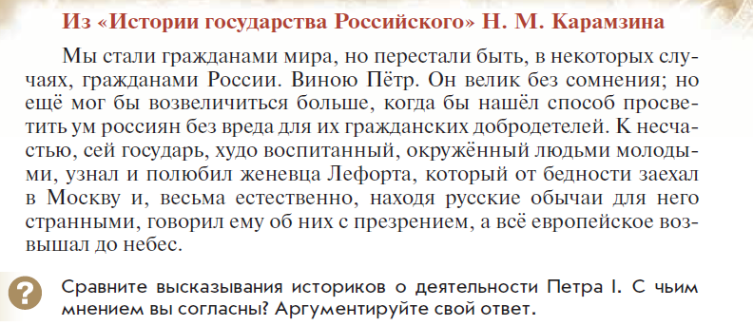
Задания, нацеленные не только на поиск и извлечение информации, но и на её интерпретацию, например на обобщение или сравнение. Работа так же только с предлагаемым текстом, без дополнительной информации

Slide 7
Задания проверяющие читательские умения интегрировать и интерпретировать информацию
Что из перечисленного относится к тому же десятилетию, когда произошло событие, юбилею которому посвящена данная марка?
1) полная отмена местничества
2) начало церковной реформы патриарха Никона
3) заключение «Вечного мира» России с Речью Посполитой
4) принятие Соборного уложения

Slide 8
Задания проверяющие читательские умения интегрировать и интерпретировать информацию
Укажите век, когда города, обозначенные на схеме цифрами
«2»и«6», впервые были объединены под властью одного князя.
Ответ:________________________.
Укажите имя князя, походы которого обозначены в легенде схемы цифрой «5».
Ответ___________________________.

Slide 9
ТРУДНОСТИ У ОБУЧАЮЩИХСЯ ПРИ ВЫПОЛНЕНИИ ЗАДАНИЙ С НЕСПЛОШНЫМ ТЕКСТОМ
Затруднения при выполнении заданий с исторической картой:
-умение читать легенду;
-находить на карте историко-географические объекты;
-воспринимать карту как
источник информации, а не только как иллюстрацию;
-понимать масштаб и условные обозначения.

Slide 10
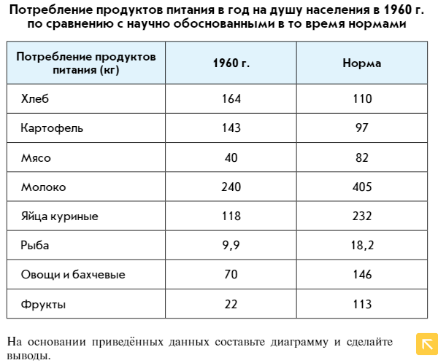
Проверяем умение работать с таблицей и диаграммой, которое является составной частью читательской грамотности.
Не требуются контекстные знания.

Slide 11
(текст и иллюстрация)
Проверяем умение работать с текстом документа и карикатурой
(извлекать информацию, соотносить информацию из текста и иллюстрации),
которое является составной частью читательской грамотности.
Не требуются контекстные знания.

Slide 12
Исторический контекст: знать понятия «железный занавес», «холодная война»
Исторический контекст: знать исторических деятелей, соотносить их с определёнными событиями
Задания, нацеленные не только на поиск и извлечение информации, но и на её интерпретацию.
Предполагается, что у учащегося есть определённые знания по истории.

Slide 14
С помощью иллюстраций в начале параграфа сформулируйте главный вопрос урока.

Slide 15
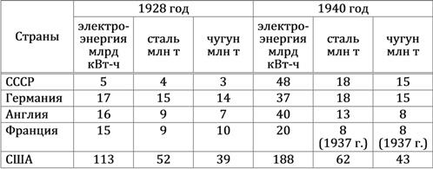

Slide 16
На марке есть подсказки ко всем положениям.
Тухачевский подвергся репрессиям: на марке дата его смерти — 1937 год, эпоха террора.
Он родился до правления Николая II, который начал править с 1894 года.
На карте позади Тухачевского Уфа, расположенная в Предуралье. Это никак не Первая мировая война.
Великая Отечественная началась в 1941, а жизнь Тухачевского завершилась за 4 года до этого.
Марка была выпущена при Хрущ еве, который правил в 1953-1964 годах. Год выпуск марки — 1963 — укладывается в этот период.

Slide 17
Заполните пропуск в предложении: «Данный плакат посвящён событиям тысяча девятьсот _______________ года». Ответ запишите словом (сочетанием слов).

